Slide 1
입주민 문의사항

Slide 2
입주민 문의사항
Q) H 사일런트 도입을 강력하게 부탁드립니다.
Q) 유리난간 변경 여부
Q) 아파트 전체 펜스, 입구 엘리베이터 쪽 외부인 출입차단 펜스 및 스크린도어 설치.
(대상공원 출입자 등 외부인으로 인한 입주민 안전보호)
Q) 현장에서 근로자의 안전과 시공 투명성을 제고하고자 현장 안전관리, 감리 검측, 주요 시고등을 사진대지이외에 바디캠을 활용 영상자료로 남겨놓는 것으로 알고 있습니다.
혹시 시공사 측에서도 사진대지 이외에 바디캠 등 다른 방식으로 시공의 투명성을 제시 할 수 있는 자료가 있는지 궁금합니다.
Q) 주차장 앞 부분에 세대별 창고를 신설가능 여부.
Q) 엘리베이터 내 에이컨 설치 및 속도 여부 .
Q)타입별 확정 전기 도면 요구
(콘센트 위치 및 개수 확인)

Slide 3
입주민 문의사항
Q) 커뮤니티 시설 전체 도면 부탁드립니다.
(미리 설계 전 입주민들과 의견 조율)- 코인세탁기, 스크린골프, 사우나 등등
Q) 아파트 명 변경 요구 (대상공원이 들어간 네이밍 명으로 변경)
EX) 포항힐스테이트 환호공원
Q) 조경 설계 시 입주민 과 의논 부탁
Q)특화 놀이터 부탁.
(물놀이터, 캐릭터 놀이터 등)
Q) 준공 시기에 아파트 행정구역 변경 신청 요청
(창원시 성산구 내동→ 성산구 중앙동으로 변경, 창원시에서 가능하다고 함)
Q) 배관 설계가 층상배관 설계가 적용 여부
Q) 무인택배함 위치 및 개수 요청

Slide 4
도면 관련 문의사항

Slide 5
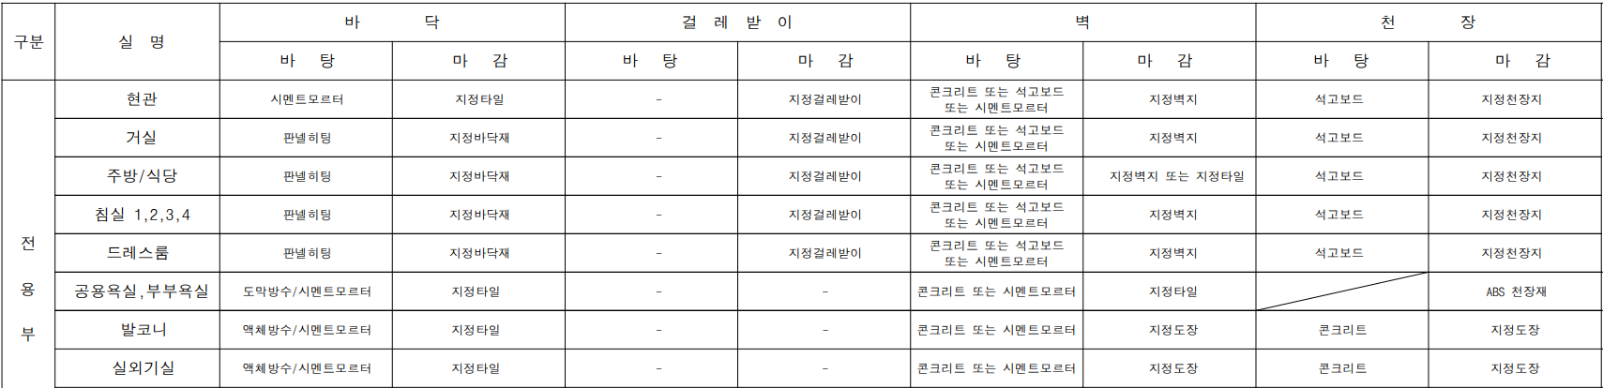
실내/외재료마감표 : 건축A21-001
전용부 마감재 변경
1. 벽 / 천장 마감재 확인 요청
2. 벽 / 천장의 마감재 중 지정벽지, 지정도장 제품을 친환경 제품으로 시공 요청

Slide 6
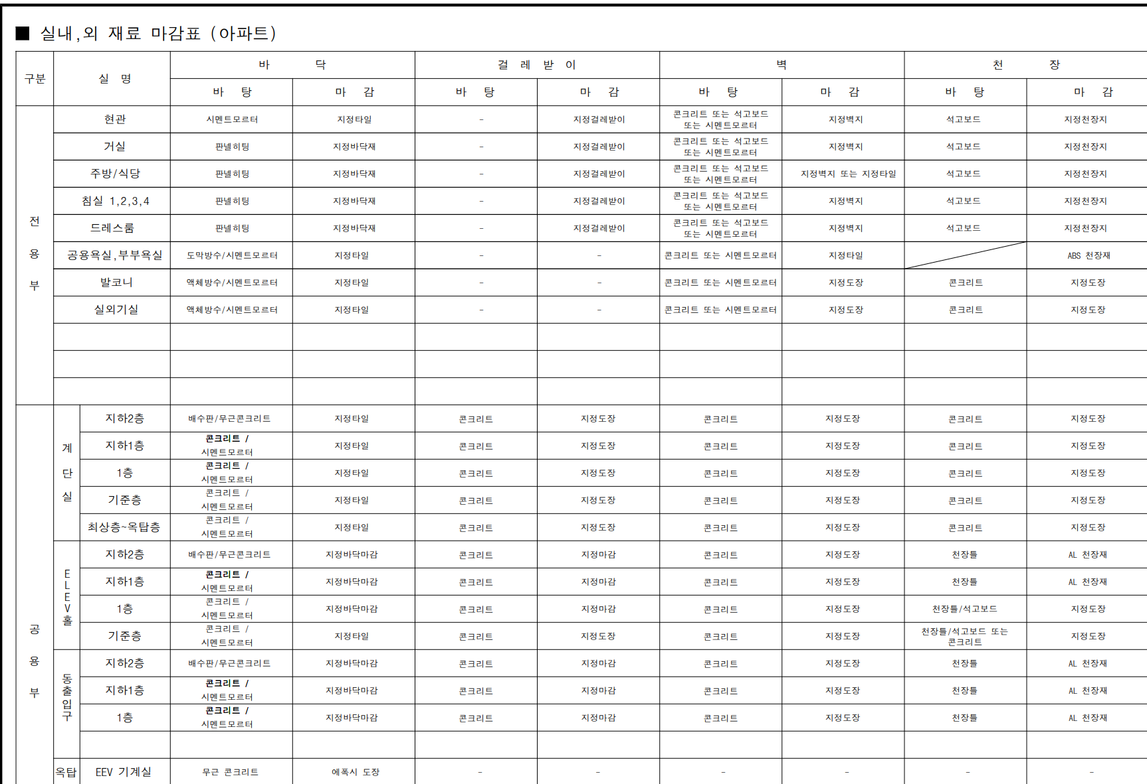
실내/외재료마감표 : 건축A21-001
공용부 Elev홀 / 동출입구 마감재
1. 공용부 ELEV. HALL/동출입구 1층, 지하1층, 지하2층 마감재 확인 요청
2. 단지 이미지 상승 및 차별화를 위해 각 동 1층 출입구 ELEV. HALL/동출입구 바닥/ 벽 마감재 특화 요청
: 지정도장⇒석재(타일) 상향 시공 요청

Slide 7
실내/외재료마감표 : 건축A21-001
공용부 계단실 마감재
1. 공용부 계단실 벽/천장 도장 확인 요청
2. 각 동 기준층 계단실 벽/천장 지정도장 ⇒ 수성페인트 위 무늬코트 요청

Slide 8
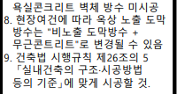
실내/외재료마감표 : 건축A21-001
공용부 외부 마감재
1. 각 동 외벽 저층부 마감재 확인 요청
2. 옥상 평지붕 / 옥탑 및 주출입구 지붕 바닥 마감재인 노출도막방수 위 마감재가 있는지 확인 요청

Slide 9
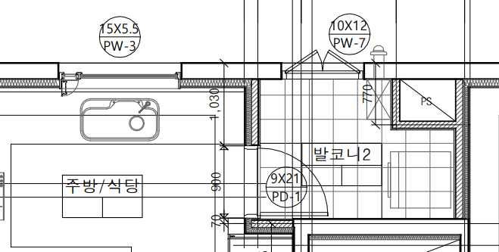
단위세대 평면도(확장형) : 건축A31-002
1. 주방에서 발코니2 출입문(PD-1) 터닝 도어 요청

Slide 10
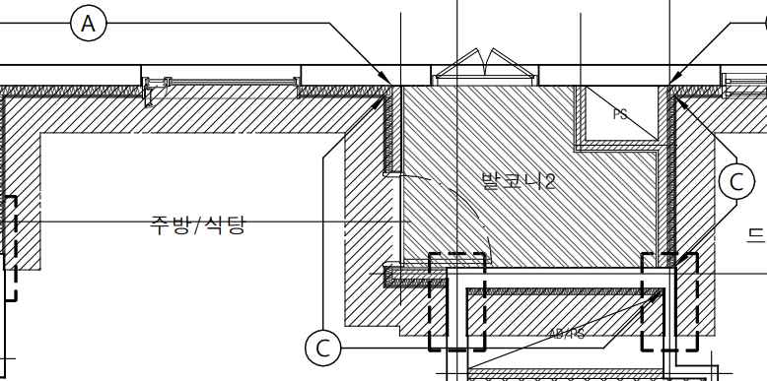
각종상세도 : 건축A52-001
1. 발코니2(다용도실) 외기에 직접 접하는 벽 마감재 확인 요청
2. 발코니2 외기에 직접 접하는 벽 단열재 및 CRC보드 시공 여부 확인 요청
(겨울철 결로로 인한 곰팡이 발생 우려)

Slide 11
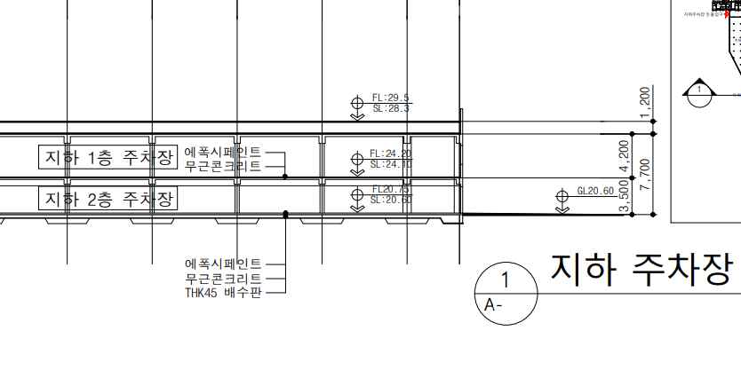
지하주차장 단면도 : 건축PA-003
1. 지하주차장 바닥 에폭시페인트
- 지하주차장 교차로 및 통행로 에폭시라이닝 시공 요청
(겨울철 결로로 인한 곰팡이 발생 우려)

Slide 12
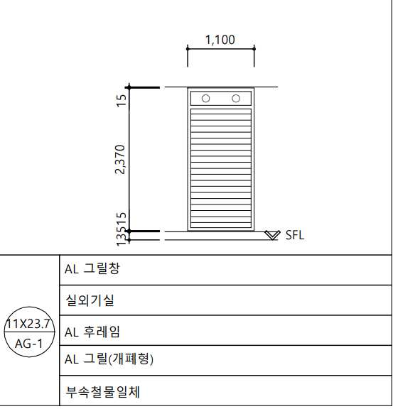
창호일람표(공용,전용) : 건축A61-008
1. 전용부분 실외기실 AG-1 방충망 설치 여부 확인 요청
2. 세대 실외기실 방충망 설치 요구

Slide 13
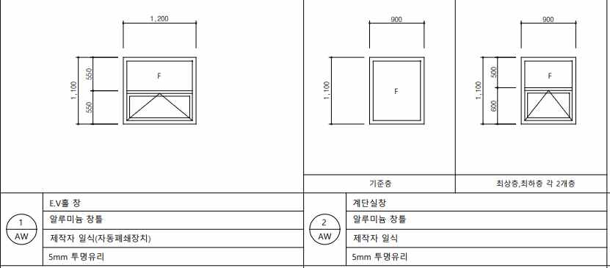
창호일람표(공용,전용) : 건축A62-002
1. 전동 기준층 ELEV.홀 배연창(자동개폐장치)/방충망 전층 설치 여부 확인 요청
- 설계도면상 전동 기준층 ELEV.홀 배연창 전층 설치되어 있음
- ELEV.홀 배연창 방충망(롤 스크린) 설치 요구

Slide 14
창호일람표(공용,전용) : 건축A62-002
1. 전동 계단실 배연창(자동개폐장치) 설치 여부 확인 요청
설계도면상 전동 계단실 배연창(자동개폐장치) 2개소 설치 ⇒ 5개층마다 설치 요청
(환기, 냄새 우려)

Slide 15
창호일람표(공용,전용) : 건축A61-006
1. 전용부분 외부에 접하는 PL창호 로이복층유리 설치 여부 확인 요청
2. PL창호 제품 확인 요청

Slide 16
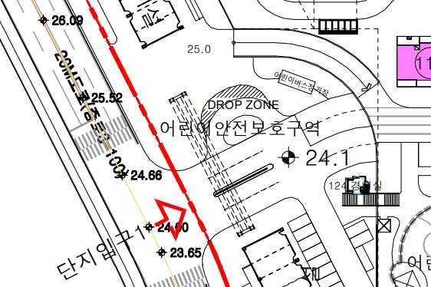
문주설계도 : 건축A12-001
1. 주출입구 차단기 위치 확인 요청
- 경비실이 안쪽에 위치해 차량 차단기 위치 확인 필요
- 2IN, 2OUT

